Slide 1
PHÒNG GD & ĐT HUYỆN ĐẠI LỘC TRƯỜNG TH HỨA TẠO
CHÀO MỪNG CÁC EM ĐẾN VỚI TIẾT HỌC
GIÁO DỤC THỂ CHẤT
GIÁO VIỆN THỰC HIỆN : TRẦN THỊ VINH

Slide 2
TUẦN 2
CHỦ ĐỀ 1: ĐỘI HÌNH ĐỘI NGŨ
TIẾT 04 : TẬP HỢP ĐỘI HÌNH HÀNG DỌC, DÓNG HÀNG, ĐIỂM SỐ

Slide 3
Yêu cầu cần đạt :
Biết và thực hiện được các động tác tập hợp đội hình hàng dọc, dóng hàng, điểm số.
Biết và tham gia tích cực trò chơi vận động; Thực hiện được bài tập thể lực .
Hình thành thói quen tập luyện thể dục thể thao

Slide 4
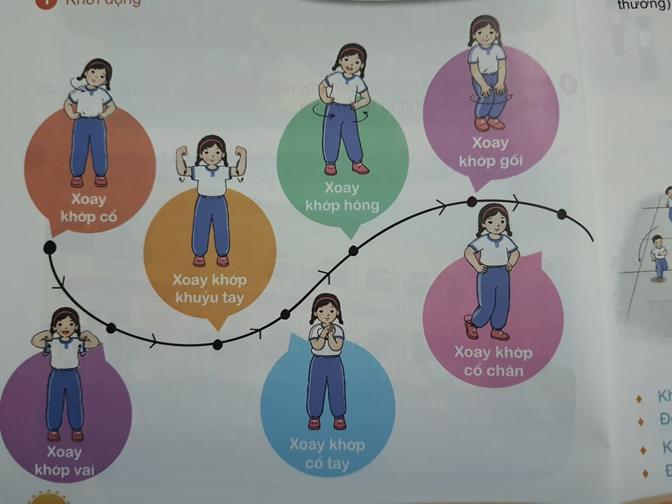
I. PHẦN MỞ ĐẦU
1, KHỞI ĐỘNG
Gv HD học sinh khởi động.

Slide 5
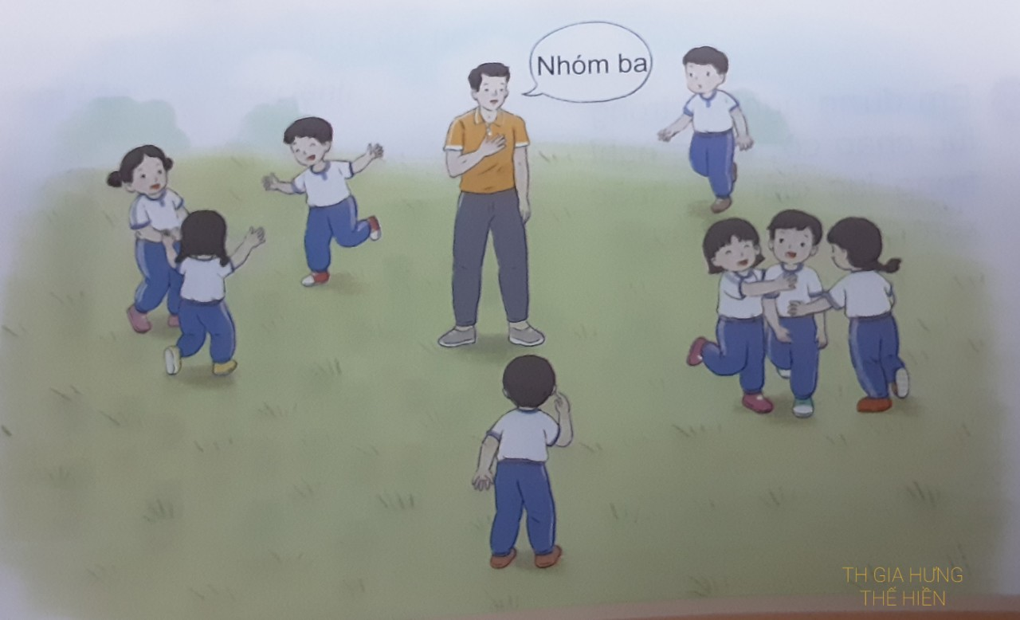
2. TRÒ CHƠI BỔ TRỢ KHỞI ĐỘNG:
- Trò chơi “ nhóm ba nhóm bảy”
- GV hướng dẫn cho HS chơi trò chơi

Slide 6
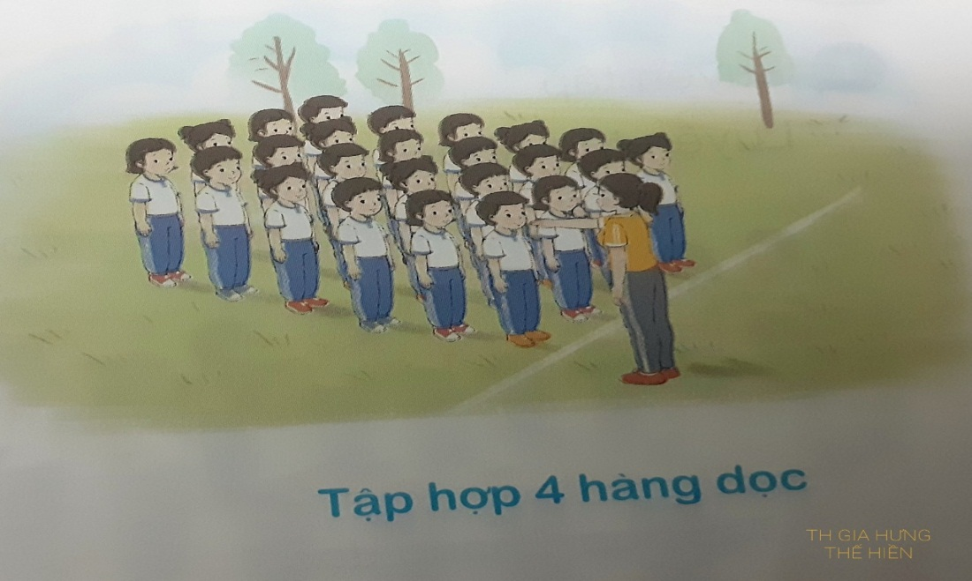
II. PHẦN CƠ BẢN
KIẾN THỨC
Tập hợp hàng dọc.
- Khẩu lệnh: “Thành 1,2,3… hàng dọc – tập hợp”
- Động tác: Chỉ huy đưa tay phải ra trước, em đầu hàng đứng đối diện với chỉ huy các em khác đứng sau theo thứ tự từ thấp đến cao, tổ 2 đứng bên trái tổ 1.
GV làm mẫu động tác kết hợp phân tích kĩ thuật động tác.
Cho HS quan sát tranh

Slide 7
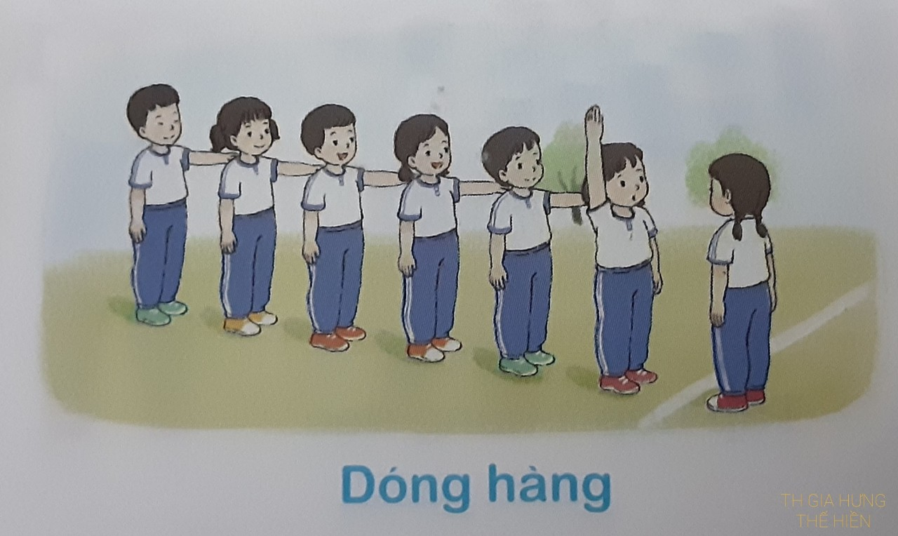
Dóng hàng.
- Khẩu lệnh: “nhìn trước – thẳng” – “thôi”
- Động tác: Em đầu hàng giơ tay phải lên cao, các em khác đặt tay trái lên vai em đứng trước. khi có khẩu lệnh “thôi” bỏ tay xuống về tư thế đứng nghiêm.
- GV hô - HS tập theo Gv.
- Gv quan sát, sửa sai cho HS.

Slide 8
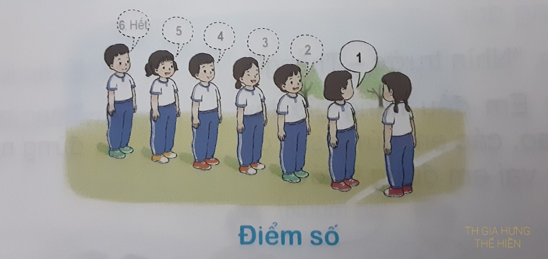
Điểm số hàng dọc
- Khẩu lệnh “ từ 1 đến hết – điểm số”
- Động tác: Lần lượt từ em đầu hàng quay mặt sang trái hô to số thứ tự của mình rồi quay mặt về tư thế ban đầu, em cuối hàng hô to số của minhg và hô “hết”.

Slide 9
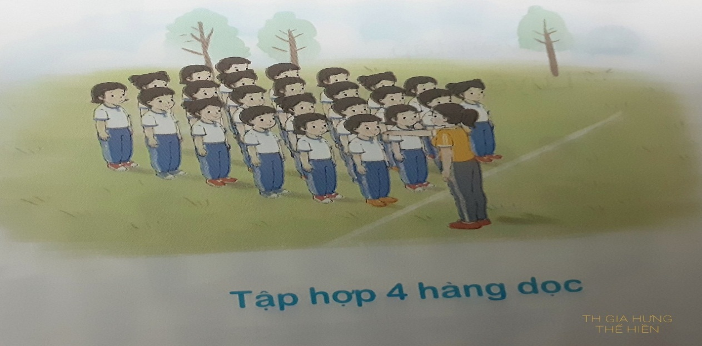
*Luyện tập
Tập đồng loạt
( 2 lần)

Slide 10
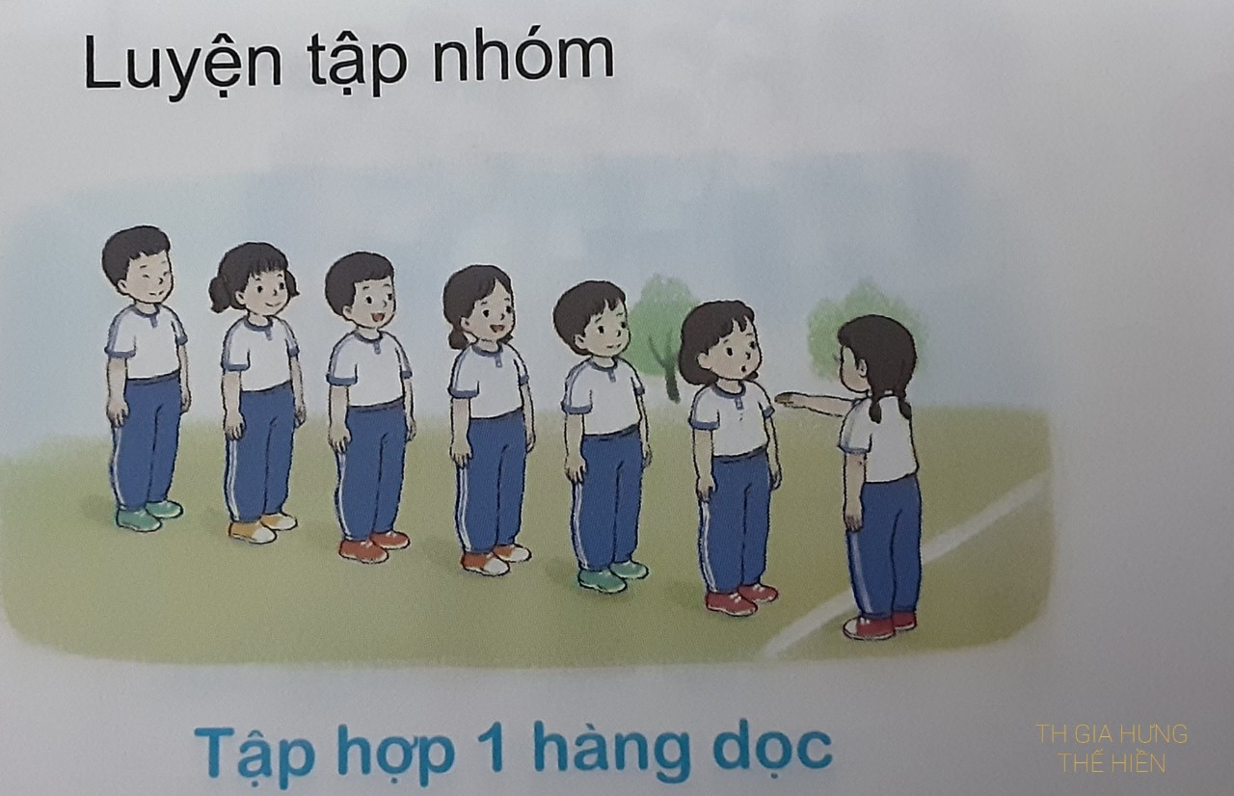
Tập theo tổ nhóm, cặp đôi
( N lần)
- Tổ trưởng cho các bạn luyện tập theo khu vực.
- Gv quan sát, sửa sai cho HS

Slide 11
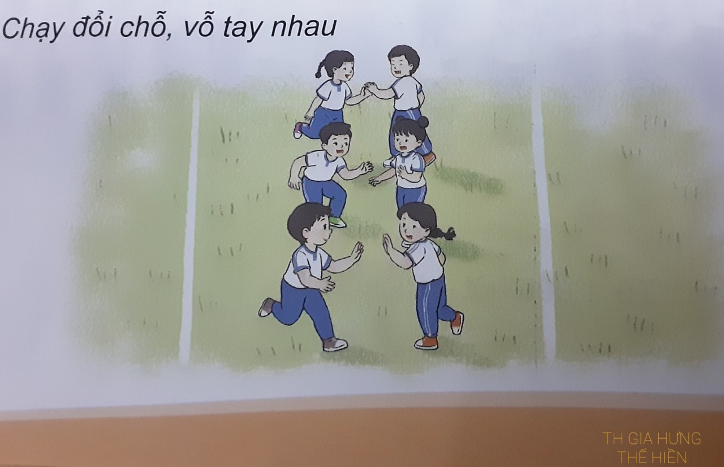
Trò chơi “chạy đổi chỗ vỗ tay nhau”
GV nêu tên trò chơi, hướng dẫn cách chơi.
- Cho HS chơi thử và chơi chính thức.
- Nhận xét, tuyên dương, và sử phạt người (đội) thua cuộc

Slide 12
Bài tập thể lực
Tại chỗ chạy nâng cao đùi trong 1 phút.
Vận dụng:
Các em có thể tập luyện vào mỗi buổi sáng, lúc nghỉ giải lao khi học tập và làm bài xong để cơ thể thoải mái.

Slide 13
III. PHẦN KẾT THÚC
Thả lỏng:
Rung lắc cổ tay, cổ chân kết hợp hít thở sâu 2 lần x 8 nhịp.
Củng cố
Em hãy nhắc lại nội dung của bài học ngày hôm nay
Nhận xét, đánh giá chung của buổi học.
Dặn dò và làm thủ tục xuống lớp.

Slide 14
Xin chào và hẹn gặp lại các em vào tiết học sau

